Slide 1
Домашние животные
Младшая группа
Подготовила
Воспитатель:
Сапрыгина И.Ю.

Slide 2
Программное содержание:
Продолжать знакомить с домашними животными.
Учить узнавать и правильно называть животных
Развивать мышление, память, воображение.
Продолжать обогащать пассивный и активный словарь детей.
Воспитывать любовь и бережное отношение к природе и животному миру.
.

Slide 3
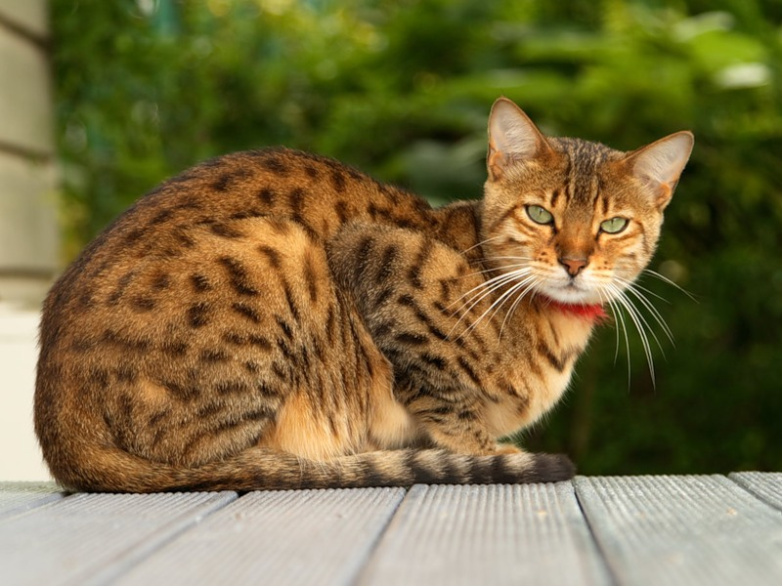
Мордочка усатая, Шубка полосатая, Часто умывается, А с водой не знается.
кошка

Slide 4
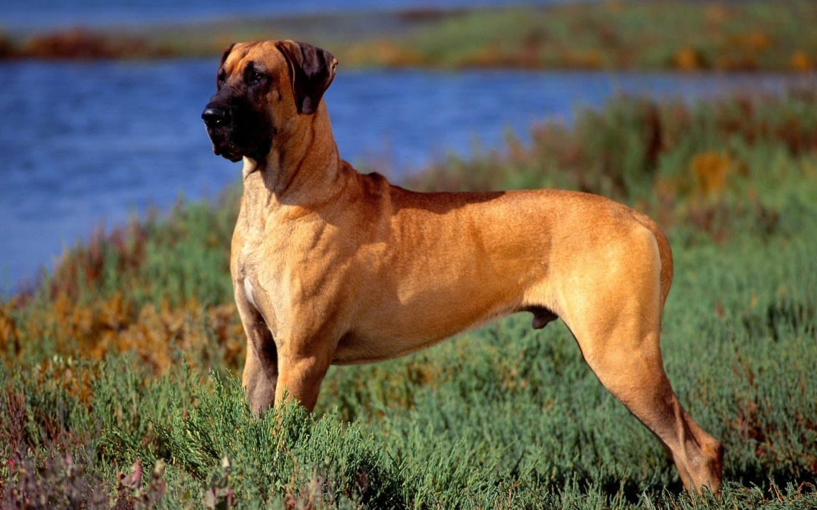
С хозяином дружит, Дом сторожит, Живёт под крылечком, А хвост колечком.
собака

Slide 5
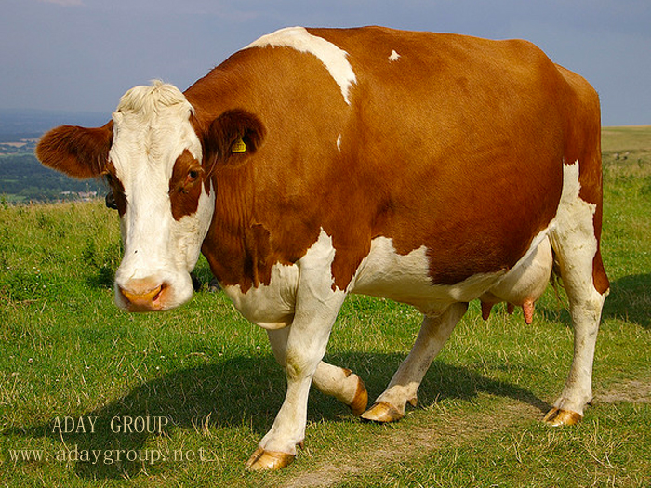
Голодная - мычит, Сытая - жуёт, всем ребятам Молоко даёт.
(Корова)

Slide 6
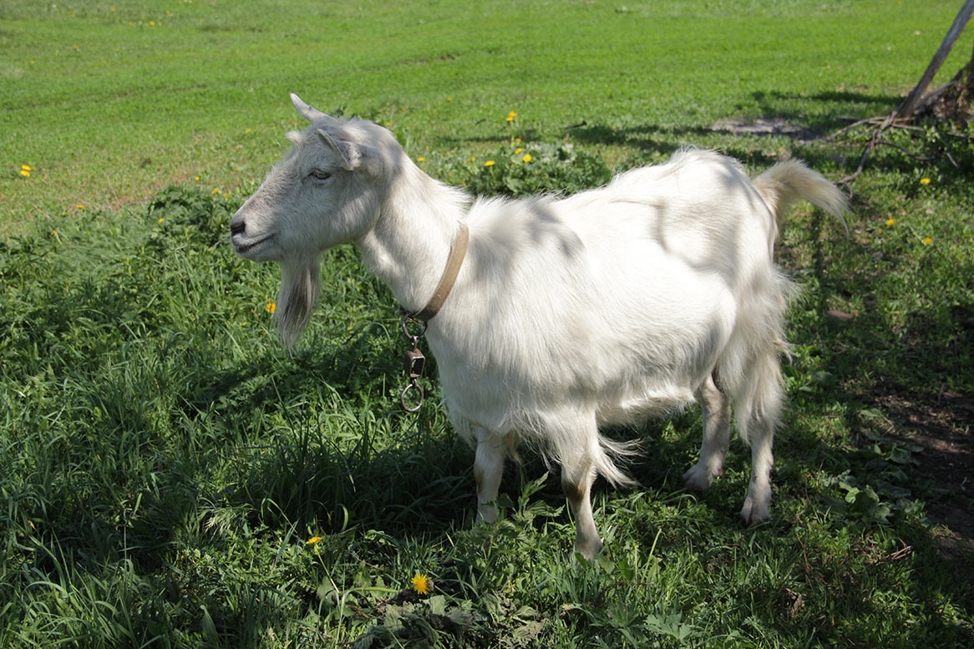
Утром рано просыпаюсь, На лужок я отправляюсь, Там до вечера пасусь, Ну, и как же я зовусь? Коза

Slide 7
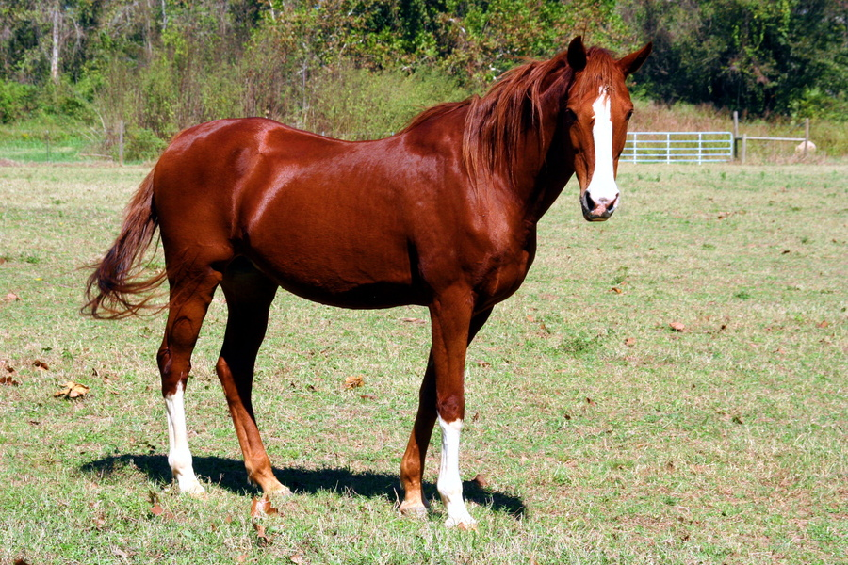
Очень быстро я скачу, 'Цок-цок' – копытами стучу, 'Иго-го' –громко кричу, Садись на спинку – прокачу!
Лошадка

Slide 8
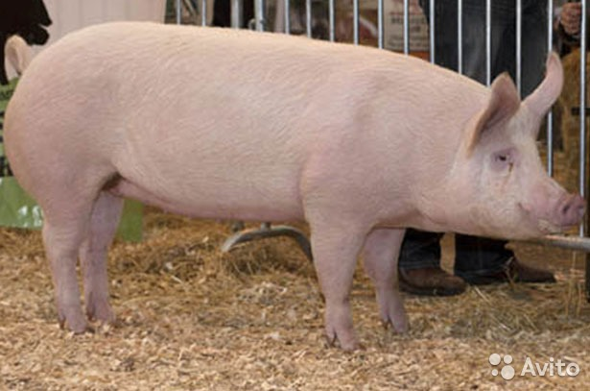
Вместо носа пятачок, Вместо хвостика крючок. «Хрю-хрю-хрю!» —кричит, «Здравствуйте!» — говорит.
свинья

Slide 9
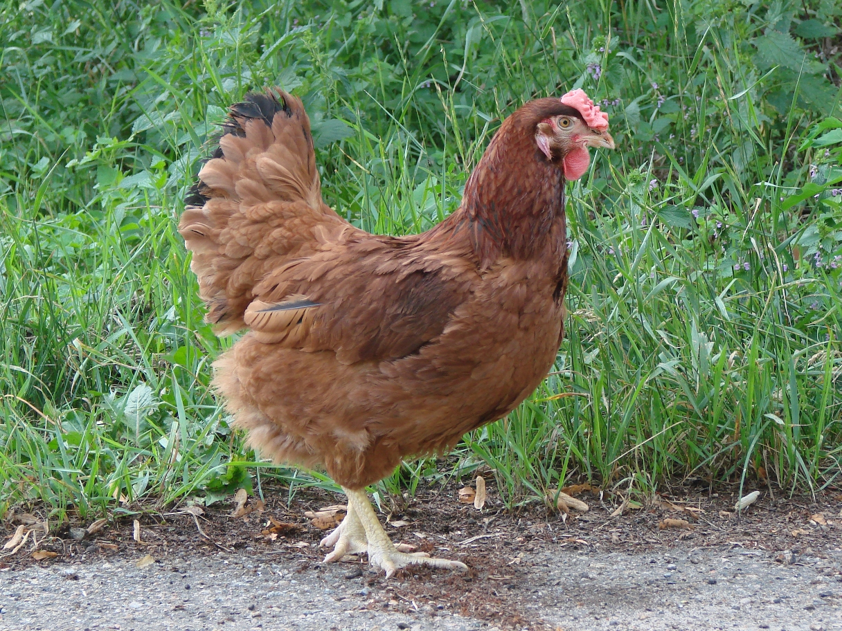
Наша добрая подружка
Даст нам перьев на подушку,
Даст яичек для блинов,
Куличей и пирогов.
Курица

Slide 10
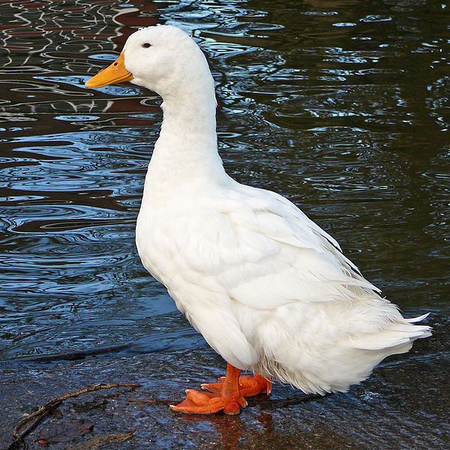
Ходит вразвалку,
Плывёт утюжком.
В пруду поныряет
И снова - пешком.
Лапы широкие,
Сплющенный нос...
Что это за птица?
Ответь на вопрос!
Утка

Slide 11
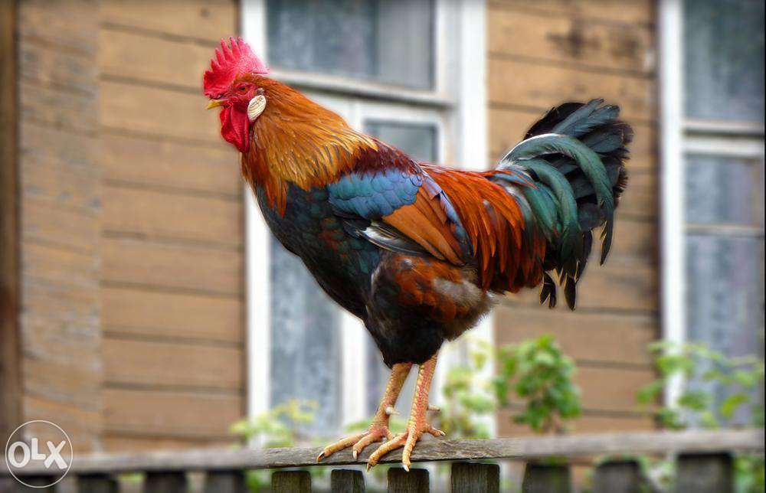
Ходит по двору весь день
Царь в короне набекрень,
Громко шпорами звенит,
Грозно подданным кричит:
- Заморите червяка,
А не то намну бока!..
Петух

